Slide 1
Guía de primeros auxilios psicológicos en situación de crisis
Primeros Auxilios Psicológicos
Programa de Integración Escolar
Psicóloga Macarena Maldonado G.
Colegio Antil Mawida

Slide 2
La pandemia por el covid-19 está poniendo a prueba las capacidades físicas y psíquicas de toda la población. Los efectos directos debidos a la infección, pero sobretodo los efectos asociados tales como el aislamiento, la exposición a noticias sobre el creciente número de víctimas fatales, las exigencias tele-laborales, la convivencia en espacios reducidos y la incertidumbre económica, constituyen aspectos que sin duda desbordarán los mecanismos de afrontamiento de las personas.

Slide 3
¿CRISIS?
En términos amplios podemos decir que desde el punto de vista psicológico, una gran parte de la humanidad se encuentra hoy en día en una situación de crisis.
¿Que es lo primero?
(Tenemos que evaluar las principales características:
1. Evento desencadenante
(Amenaza nuestro equilibrio psicológico )
2. Estrategias de enfrentamiento
Procesos psicobiologicos que sirven para mantener o restablecer el equilibrio.

Slide 4
Es importante recordar que Los niños también pasan por crisis…

Slide 5
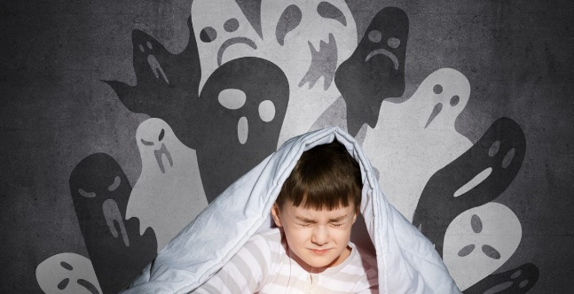
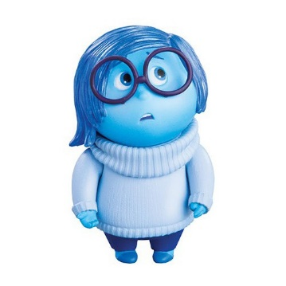
Tenemos que estar atentos si vemos…
Miedo, sobreapego, se ponen más irritables, se descontrolan anímicamente, hacen preguntas repetitivas sobre un tema, se les hace difícil dormir, comer, etc.

Slide 6
Primeros Auxilios psicológicos.
Son acciones de índole emocional que se dan en un momento donde una persona ayuda a la otra que está sufriendo y siente la necesidad de realizar una intervención para aliviar el estrés humano de una gravedad que por lo general no se ven.
Esto podría darse debido a la incertidumbre y a la pérdida de su vida cotidiana.
¿Quién puede aplicar S.O.S. en casa??
Es una primera intervención (intervención primaria o básica) que se aplica en los primeros instantes del momento crítico y puede durar unos minutos .
Puede estar en manos de la persona que se encuentra un mejor estado emocional dentro de la casa; pero se recomienda si es posible llamar a profesionales o proceder a aplicar S.O.S psicólogas.

Slide 7
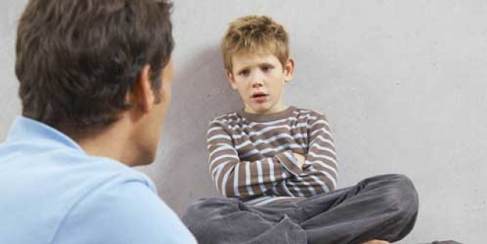
¿Cómo?
Escucha, facilita la expresión del dolor emocional:
¿ Qué sientes? ¿Qué es lo que más te cuesta enfrentar en este momento? ¿ Te preocupa la manera en que estas reaccionando? ¿ Te preocupa tu seguridad?
NO sirven expresiones como: ¡Cállate! ¡Tranquila/o! ¡Ya olvídalo! ¡Que pena! ¡Sé Fuerte! (¿Qué significa ser fuerte?)
¡¡Escuchar siempre será la primera recomendación!!

Slide 8
¿Cómo?
2. Normaliza: Es entender sentimientos y emociones inentendibles, pero que en el diálogo descubrimos que son acciones normales.
“Si tienes miedo, es natural” “Si tienes ganas de llorar, hazlo”
Las emociones son inherentes al ser humano, y no producto de la cobardía.
En las situaciones de aislamiento, no todos viven de la misma manera.

Slide 9
¿Cómo?
3. Reconocer el dolor. Implica desculpabilización.
Tenemos que ayudar a los niños, niñas y miembros de la familia a ver que las emociones son producto de la incertidumbre del momento.
“¿Qué puedo hacer para ayudarte en este momento?”
“Dibuja lo que sientes, exprésalo como tu quieras hacerlo”
Disminuir o eliminar la culpa no implica quitarles responsabilidades dentro de la casa

Slide 10
¿Cómo?
4. Connota positivamente:
Es el reconocimiento del dolor emocional y de la preocupación.
“Eres valiente”
“Lo que sientes es porque eres buena persona”
“Tu dibujo es hermoso y dice mucho ¿puedes explicarme”.
No digas:
“Ya basta” “Aprende a ser valiente! !Ya pasó!
¡Los hombres nos aguantamos callados”
“Para que hablas si nadie entenderá”
“No preocupes a tu familia”

Slide 11
¿Cómo?
5. Intervén enseguida:
Al escuchar atentamente, sin criticar o juzgar los sentimientos, ayuda a que los niños y niñas sientan menos dolor psíquico.
“Los efectos más nocivos de una crisis por la situación que pasamos es que continúen varios días después con angustia y ansiedad.
Si persiste pide ayuda profesional.

Slide 12
¿Cómo?
6. Extiende el tiempo de los primeros auxilios psicológicos.
Dedicar a sus hijos o hijas y familias el tiempo suficiente para reconocer el dolor natural y humano de los niños implica responsabilidad. Esto ayudara a que se reincorpore inmediatamente a su vida escolar y familiar. Converse con ellos hasta que manifiesta que se encuentra aliviados.
“Si tienes miedo, es natural” “Si tienes ganas de llorar, hazlo”
Las emociones son inherentes al ser humano, y no producto de la cobardía.
* En las situaciones de aislamiento, no todos viven de la misma manera*

Slide 13
Entonces...
Escucha: Facilita la emoción.
Extiende el tiempo
Normaliza
Intervén enseguida
Reconoce el dolor
Connota positivamente

Slide 14
Programa de Integración Escolar
Psicóloga Macarena Maldonado G.
Colegio Antil Mawida

